Slide 1
ОФОРМЛЕНИЕ ПАТЕНТА НА РАБОТУ ИНОСТРАННОМУ ГРАЖДАНИНУ
ГЛАВНОЕ УПРАВЛЕНИЕ
ПО ВОПРОСАМ МИГРАЦИИ МВД РОССИИ
Патент – это документ, который дает право иностранному гражданину прибывшему в Российскую Федерацию в порядке, не требующем получения визы, работать у физического или юридического лица.
Внимание! Иностранный гражданин вправе осуществлять трудовую деятельность исключительно в пределах субъекта Российской Федерации, на территории которого ему выдан патент, по указанной в нем профессии (специальности, должности, виду трудовой деятельности)

Slide 2
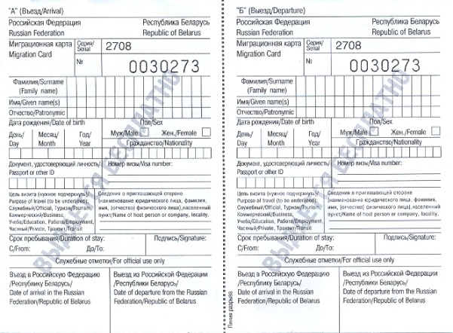
Иностранный гражданин прибыл в Российскую Федерацию из безвизовой страны
При пересечении границы иностранному гражданину
необходимо заполнить миграционную карту.
Если иностранный гражданин прибыл в Российскую Федерацию с целью осуществления трудовой деятельности, то должен указать в миграционной карте цель въезда – «РАБОТА»

Slide 3
Иностранный гражданин прибыл в Российскую Федерацию из государства-члена Евразийского экономического союза
Государствами–членами Евразийского экономического союза являются Республика Армения, Республика Беларусь, Республика Казахстан, Киргизская Республика и Российская Федерация
Работодателю не требуется разрешение на привлечение и использование иностранных работников из государств-членов союза
Трудящимся государств-членов не требуется разрешения на осуществление трудовой деятельности (патента) в Российской Федерации
Срок временного пребывания (проживания) трудящегося государства-члена и членов семьи на территории Российской Федерации определяется сроком действия трудового или гражданско-правового договора
Граждане государства-члена, прибывшие в целях осуществления трудовой деятельности или трудоустройства на территорию Российской Федерации, и члены семей освобождаются от обязанности регистрации (постановки на учет) в течение 30 суток с даты въезда

Slide 4
Оформление пакета документов, оплата и получение патента
ПОДАЕТСЯ
ЛИЧНО ИЛИ ЧЕРЕЗ УПОЛНОМОЧЕННУЮ ОРГАНИЗАЦИЮ
в течение 30 календарных дней с момента въезда
ПАКЕТ ДОКУМЕНТОВ
заявление о выдаче патента
документ, удостоверяющий личность
полис добровольного медицинского страхования либо договор о предоставлении платных медицинских услуг
справка об отсутствии опасных заболеваний
документ, подтверждающий владение русским языком, знание истории России и основ законодательства Российской Федерации
миграционная карта с целью въезда – «РАБОТА»
документ о постановке на миграционный учет
в случае нарушения срока подачи документов для оформления патента предоставляется квитанция об оплате штрафа (от 10 до 15 тыс. руб.)
Обязательная государственная дактилоскопическая регистрация и фотографирование
Выдача готового патента
(не позднее 10 рабочих дней после подачи всех документов)
Иностранный гражданин, осуществляющий трудовую деятельность у юридического лица, в течение двух месяцев со дня выдачи патента обязан представить лично либо направить заказным почтовым отправлением с уведомлением о вручении в подразделение по вопросам миграции территориального органа МВД России, выдавшее патент, копию трудового договора или гражданско-правового договора на выполнение работ (оказание услуг).

Slide 5
Срок действия и переоформление патента
Патент выдается иностранному гражданину на срок от 1 до 12 месяцев.
Оплата патента производится в виде фиксированного авансового платежа ежемесячно или на более продолжительный срок.
По истечении 12 месяцев иностранец может однократно переоформить патент без выезда из России.
Срок действия патента прекращается в случае неуплаты фиксированного авансового платежа за следующий период.

Slide 6
Ответственность иностранного гражданина и его работодателя за нарушение миграционного законодательства
Если иностранный гражданин:
работает без патента ( в том числе в случае его неоплаты),
работает не в том регионе, где получил патент,
работает по профессии, не указанной в патенте,
превышает срок законного нахождения в России (90 суток в течение каждого периода (180 суток)
Если работодатель:
нанял на работу иностранного гражданина без патента,
использует труд иностранного гражданина не по профессии, указанной в патенте,
использует труд иностранного гражданина, получившего патент в другом регионе,
не уведомил миграционную службу о приеме иностранного гражданина на работу
Для оформления патента следует обращаться исключительно в подразделение по вопросам миграции или в уполномоченную организацию.
штраф до 7 тыс. рублей вплоть до выдворения и закрытия въезда
в Российскую Федерацию на срок от 5 до 10 лет
штраф до 1 млн. рублей за каждого иностранного гражданина вплоть до приостановления деятельности организации до 3 месяцев

Slide 7
Уведомление о привлечении работодателем (юридическим или физическим лицом) иностранного гражданина к трудовой деятельности
Это необходимо сделать в течение 3 рабочих дней с даты заключения трудового или гражданско-правового договора
Работодатель (юридическое или физическое лицо) заполняет уведомление о найме на работу иностранного гражданина
Уведомление можно доставить лично в подразделение по вопросам миграции, направить почтовым отправлением или через Единый портал государственных услуг
В случае расторжения с иностранным гражданином трудового договора или гражданско-правового договора на выполнение работ (оказание услуг) работодатель или заказчик работ (услуг) обязаны уведомлять подразделение по вопросам миграции территориального органа МВД России в субъекте Российской Федерации, на территории которого данный иностранный гражданин осуществлял трудовую деятельность, о прекращении (расторжении) с данным иностранным гражданином трудового договора или гражданско-правового договора на выполнение работ (оказание услуг) в срок, не превышающий трех рабочих дней с даты прекращения (расторжения) соответствующего договора

